Slide 1
Khởi động

Slide 2

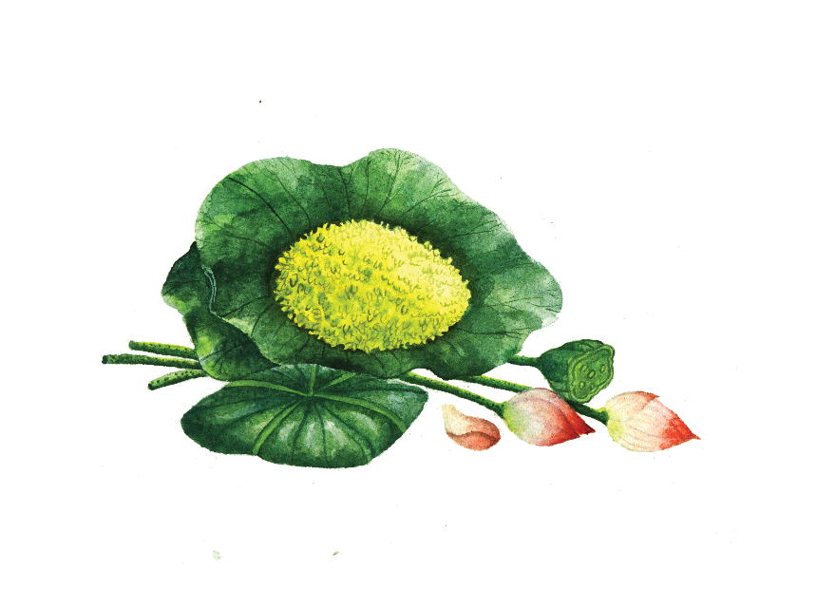
Chia sẻ suy nghĩ của mình sau khi xem đoạn video?

Slide 3
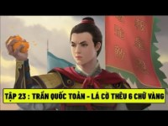

Slide 4
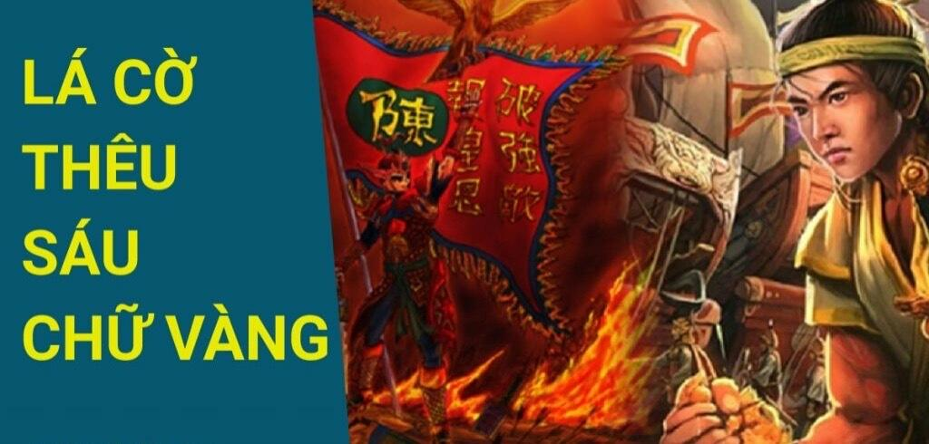
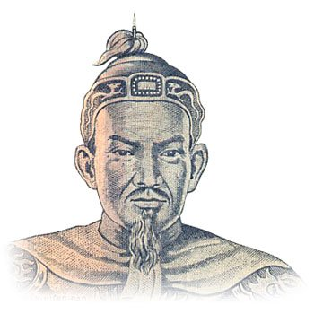
Văn bản:
VIÊN TƯỚNG TRẺ VÀ CON NGỰA TRẮNG - Nguyễn Huy Tưởng -

Slide 5
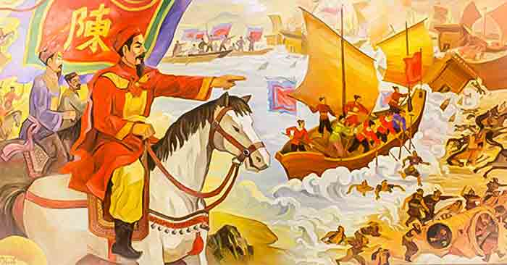
A. Hình thành kiến thức

Slide 6
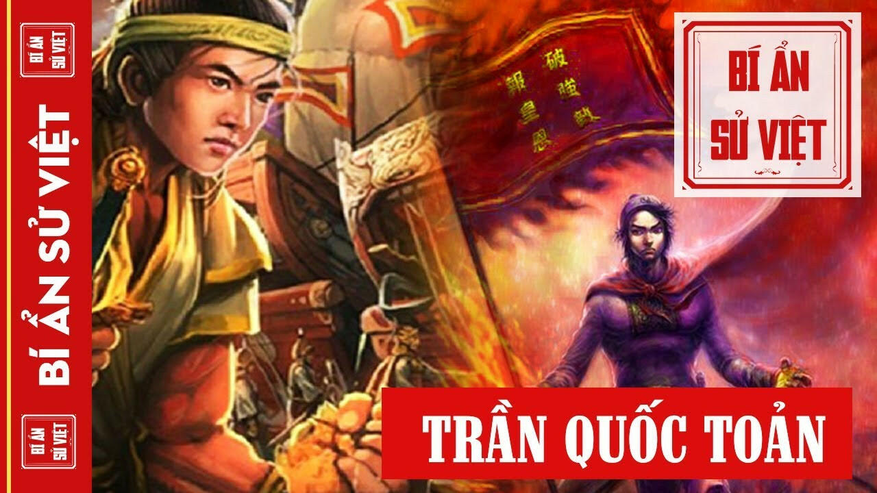
I.Trải nghiệm cùng văn bản

Slide 7
Chuẩn bị đọc
Trong Đại Nam quồc sử diễn ca có hai câu lục bát ca ngợi một nhân vật lịch sử thời nhà Trần: .. tuổi trẻ chi cao Cờ đê sáu chữ quyết vào lập công. Em biết nhân vật ấy là ai, có công trạng gì mà được tôn vinh như vậy hay không?

Slide 8
ĐỌC VĂN BẢN

Slide 9
Chia sẻ một số thông tin chính về tác giả, tác phẩm?

Slide 10
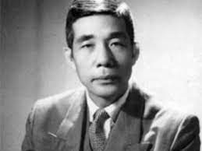

1. Tác giả
- Nguyễn Huy Tưởng (1912 – 1960). Quê ở làng Dục Tú, Từ Sơn, Bắc Ninh , nay là Hà Nội.
- Ông là cha đẻ của những vở kịch nổi tiếng như: Vũ Như Tô, Bắc Sơn, Sống mãi với Thủ đô,…
- Văn của ông luôn mộc mạc, giản dị và gần gũi với cuộc sống con người.

Slide 11
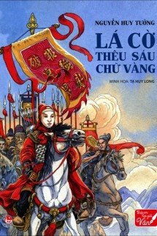
Lá cờ thêu sáu chữ vàng gồm mười tám chương, kể câu chuyện vé Trấn Quốc Toàn - Hoài Văn Háu, người anh hùng tuổi nhỏ, chí lớn đã cùng quân tướng nhà Trần lập nhiều chiến công trong cuộc kháng chiến chống quân Nguyên Mông xâm lược

Slide 12

2) Tác phẩm
- Thể loại: Truyện lịch sử
- Xuất xứ: trích từ các chương VIII, IX, X, XI, XIII

Slide 13

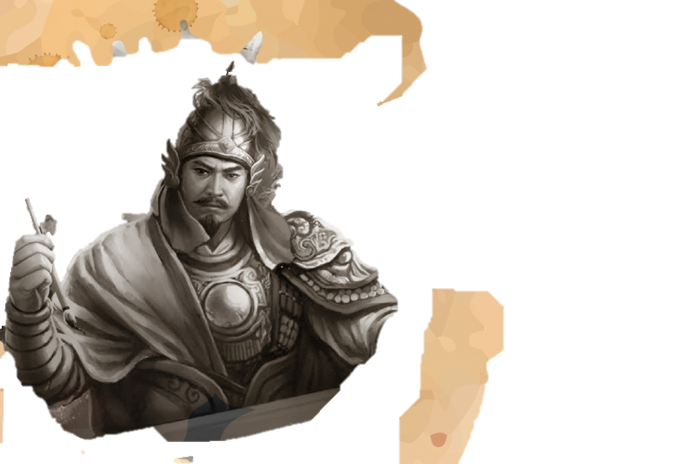
II. Suy ngẫm và phản hồi

Slide 14

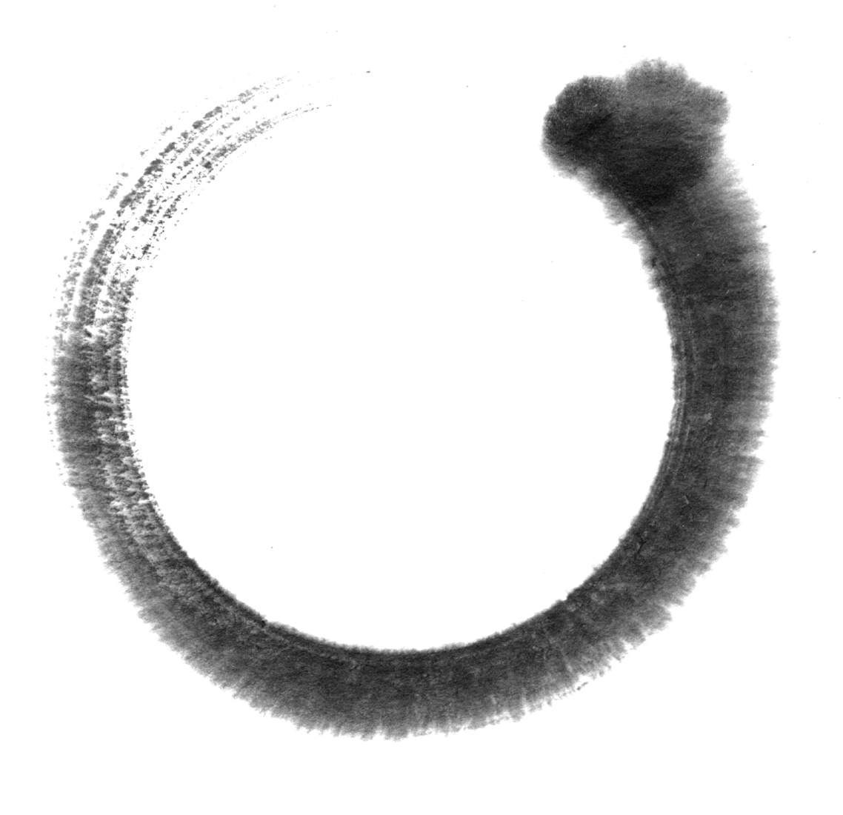
1. Tóm tắt các tuyến sự kiện
Tóm tắt các sự kiện trong văn bản?

Slide 15
1.TÓM TẮT SỰ KIỆN
(1)Trở về từ thuyền sau khi gặp vua và các tướng lĩnh nhưng không có kết quả, Hoài Văn chiêu mộ lính, lập một đội quân riêng của mình. Họ không đi đánh giặc theo lệnh vua mà tự mình đi tìm giặc để đánh, với khẩu hiệu “Phá cường địch báo hoàng ân”.
(2) Đội quân vượt bao khó khăn đi tìm và phát hiện chúng dãy núi Ma Lục. Họ phục kích và dành được chiến thắng lớn. Hoài Văn còn hóa giải hiểu nhầm và kết tình anh em với Thế Lộc .Tiếp đó, Hoài Văn lại cứu được chú mình là Chiêu Thành Vương đánh trận bị mai phuc. Chiêu Thành Vương tự hào và mãn nguyện vô cùng vì có người cháu nhỏ tuổi, tài cao.

Slide 16
1. Tóm tắt các tuyến sự kiện
Các sự kiện được kể theo mấy tuyến. Đó là những tuyến nào? Em hãy điền vào PHT số 1

Slide 17
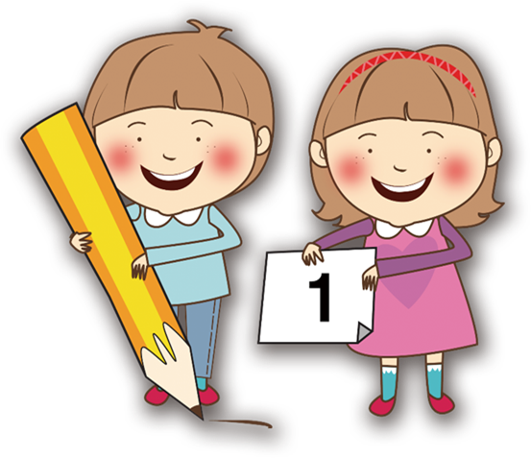
PHT số 1
Các tuyến sự kiện
Tuyến 1 | Tuyến 2

Slide 18
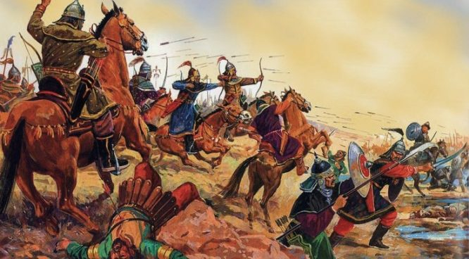
Các tuyến sự kiện
Tuyến 1
Tuyến 2
- Kể về đoàn quân của Hoài Văn và trận đánh của liên quân Thế Lộc và Hoài Văn
- Kể về câu chuyện của Chiêu Vương Thành đi đánh đuổi Chiêu Quốc Vương Trần Ích Tắc kẻ đầu hàng quân Nguyên nhưng bị phục kích, bất ngờ đội quân của Hoài Văn đã tới ứng cứu và giết hết quân giặc giải vòng vây cứu chú.

Slide 19
2. Nội dung
Em hãy xác định nội dung bao quát của văn bản?

Slide 20
Nội dung bao quát của văn bản nói về vị tướng trẻ Hoài Văn Hầu một vị anh hùng anh dũng hiên ngang chiến đấu với quân giặc bảo vệ đất nước trước quân giặc, một người anh hùng chính trực căm ghét những người phản quốc. Khi thấy Chiêu Vương Thành đánh đuổi quân phản quốc gặp nạn thì ông không suy nghĩ nhiều về lợi ích hay mệnh lệnh được giao sẵn sàng ứng cứu. Đây là những trận chiến vì đất nước vì nhân dân.

Slide 21
2. Nội dung
Những dấu hiệu nào giúp em nhận biết văn bản trên thuộc thể loại truyện lịch sử?

Slide 22
Đây là thể loại truyện lịch sử vì có dấu mốc thời gian và các sự kiện trong quá khứ về các trận đánh.

Slide 23
3. Nhân vật
Hãy kể tên các nhân vật có trong truyện? Cho biết nhân vật chính là ai?

Slide 24


- Các nhân vật: Hoài Văn Hầu, Chế Lộc, Chiêu Thành Vương, đoàn quân...
- Nhân vật chính: Hoài Văn Hầu

Slide 25
Nêu những nét tính cách nổi bật của nhân vật Hoài Văn Hầu?

Slide 26
Tính cách nhân vật Hoài Văn Hầu
Can đảm | dũng cảm | hiên ngang | quyết đoán | yêu nước | sẵn sàng chiến đấu

Slide 27
Theo em, sự xuất hiện của các nhân vật như Thế Lộc, Chiêu Thành Vương có tác dụng gì trong việc thể hiện tính cách của nhân vật Hoài Văn Hầu?

Slide 28
Sự xuất hiện của các nhân vật có tác dụng thể hiện tính tình và lòng yêu nước, nhân cách của Hoài Văn Hầu.Ta có thể thấy được nhiều mặt tính cách của nhân vật xem xét nómột cách toàn vẹn.

Slide 29
Hình ảnh lá cờ thêu sáu chữ vàng, con ngựa trắng và đoàn quân gồm toàn những chàng trai trẻ....Việc lặp lại các hình ảnh này có tác dụng thế nào trong việc thể hiện chủ đề của văn bản?
4. Chủ đề

Slide 30

Chủ đề
Tác dụng xây dựng hình tượng nhân vật điển hình đó ca ngợi người tướng trẻ cùng đoàn quân anh dũng tràn đầy nhựa sống cùng với con ngựa, lá cờ luôn kề bên mỗi lần phất cao ngọn cờ, tiếng ngựa hí là một lần đoàn quân trẻ dành được thắng lợi.

Slide 31
Nhận xét về nghệ thuật viết truyện lịch sử của tác giả (lưu ý cách sử dụng ngôi kể, cách quan sát, miêu tả nhân vật, tái hiện bối cảnh lịch sử; cách dùng lời người kể chuyện, lời của nhân vật;...)
5. Nhận xét nghệ thuật viết truyện lịch sử

Slide 32

Nhận xét
01
Ngôi kể thứ 3 giúp câu chuyện chân thật, mang đến nhiều góc nhìn toàn diện về nhân vật.
02
Cách quan sát và miêu tả: tinh tế, kĩ lưỡng tái hiện nhân vật toàn cảnh trận đấu và nhân vật diễn ra trong trận chiến.
03
Tái hiện bối cảnh lịch chân thật cùng ngôn từ sắc lạnh, quả quyết, ngắn ngọn, súc tính

Slide 33
Luyện tập

Slide 34


TRÒ CHƠI:
TÌM VỀ NGUỒN CỘI

Slide 35




Tác giả của văn bản Viên tướng trẻ và con ngựa trắng là ai?
START
12
9
3
6
Hết Giờ
A: Nguyễn Huy Tưởng
B: Lý Hữu Lương
CHÚC MỪNG
C: Võ Thị Sáu
D: Huy Cận

Slide 36
Nhân vật Hoài Văn Hầu có nét tính cách nổi bật nào?
START
12
9
3
6
Hết Giờ
A: Can đảm, dũng cảm, hiên ngang, quyết đoán yêu nước
B: Dũng cảm
CHÚC MỪNG
C: Anh hùng
D: Yêu nước

Slide 37




Trong văn bản chủ đề được biểu hiện thông qua những hình ảnh nào?
9
A:Hình ảnh lá cờ thêu sáu chữ vàng
B:Hình ảnh con ngựa trắng
C:Hình ảnh đoàn quân gồm toàn những chàng trai trẻ...
D: Cả A,B,C
CHÚC MỪNG

Slide 38


START
Những dấu hiệu nào cho biết văn bản trên thuộc thể loại truyện lịch sử?
12
9
3
6
Hết Giờ
A:Dấu mốc thời gian
B: Các sự kiện trong quá khứ
C: Dấu mốc thời gian và các sự kiện trong quá khứ
CHÚC MỪNG
D: Tất cả đều sai

Slide 39





START
Các sự kiện trong văn bản được kể theo mấy tuyến?
12
9
3
6
Hết Giờ
A: 3
B: 2
CHÚC MỪNG
C: 4
D: 6

Slide 40
Vận dụng

Slide 41
Theo em, hình tượng nhân vật Hoài Văn Hầu mà nhà văn Nguyễn Huy Tưởng xây dựng trong văn bản trên có những điểm trong đồng và khác biệt nào so với hình tượng Hoài Văn trong Đại Nam quốc sử diễn ca?

Slide 42
So sánh:
Giống: Hai tác phẩm đều thể hiện toàn vẹn anh hùng Hoài Văn
Đại Nam quốc sử diễn ca
Viên tướng trẻ và con ngựa trắng
Hình ảnh anh hùng hiện lên hào hùng tuy nhiên không được toàn vẹn và đanh thép chỉ thông qua lời thoại để thấy được cốt cách cũng như tính cách thông qua lời nói.
Hình ảnh quả quyết, gan dạ yêu nước được thể hiện rõ ràng chân thật thông qua các chi tiết để lột tả con người cũng như ý chí đánh giặc và miêu tả trận chiến, mưu lược.

Slide 43

Chúc các em học tốt!

